Slide 1


1
5
5
Défis climatiques
2
Actes de paroles et production de l’oral

Slide 4







Support PPT
Cahier de l’élève
Fiche technique de préparation de la séance
Livret de l’élève

Slide 5
Repérage dans l’unité didactique (1/3)
SEMAINE 1

Slide 6
Repérage dans l’unité didactique (2/3)
SEMAINE 2

Slide 7
Repérage dans l’unité didactique (3/3)
SEMAINE 3
Fin de l’unité 5

Slide 8
Produire des énoncés oraux cohérents.
Réinvestir les expressions étudiées dans un dialogue et dans une production autonome.
Décrire un phénomène climatique simple, expliquer les causes et les conséquences d’un problème climatique: On voit que, on observe, on remarque, il y a, la cause principale, cela est dû, cela entraine / provoque …
Les stratégies enseignées pendant le modelage et pratiques pendant la séance sont :
Verbalisation de la démarche par l’enseignant.
Montrer les points positifs et les points d’amélioration.
Les outils : carte des actes de parole, feedback immédiat et justification des réponses.
Pendant le feedback, attirer l’attention des élèves sur les erreurs fréquentes :
Mélanger la description et l’explication.
Confondre cause et conséquence .

Slide 9

Faire attention aux explications du professeur en classe
Pourquoi c’est important ?
Bonnes pratiques
Pratiques à éviter
On comprend bien la leçon
On apprend mieux
On fait moins d’erreurs
On peut répondre aux questions posées par le professeur
On réussit à faire les exercices correctement
Bien écouter le professeur
Bien regarder le tableau
Lever la main pour parler
Prendre des notes
Être calme et attentif
Parler avec un camarade
Jouer en classe
Couper la parole
Faire du bruit
Pour plus d’informations Veuillez consulter le lien Suivant : «Banque des pratiques pédagogiques efficaces »
Autres questions ? Veuillez Contacter l’inspecteur encadrant

Slide 10
5 min
Actes de parole
Production de l’oral
25 min

Slide 11
5 min

Slide 12

Bonjour! Prêts pour démarrer notre séance ? Allons-y!

Slide 13
5 min

Slide 14

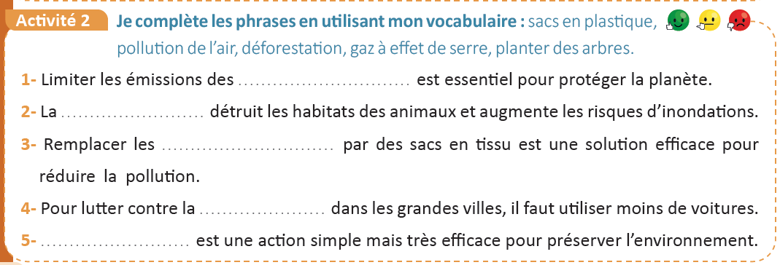
Nous allons corriger ensemble le travail effectué à la maison. Livret de l’élève, p. 78
Contrôler le travail de quelques élèves au hasard. Demander de justifier les réponses.
Page 78

Slide 15
Voilà, nous avons complété les phrases avec le vocabulaire des défis climatiques.
Apporter des exemples ou des précisions complémentaires si nécessaire.
gaz à effet de serre
déforestation
sacs en plastique
pollution de l’air
Planter des arbres
Page 78

Slide 16


Nous allons consacrer la 1ère partie de la séance aux actes de parole.
Actes de parole
20 min
J’observe et je décris

Slide 17

Voici l’objectif de la séance des actes de parole.
Lire l’objectif de la séance avec une voix claire et audible.
Actes de parole : -Décrire un phénomène climatique simple et expliquer ses causes et ses conséquences.

Slide 19

Commençons d’abord par connaitre quelques expressions qui nous permettent de décrire/ expliquer un phénomène climatique.
Inviter les apprenants à lire les expressions à haute voix
Expressions pour décrire Expressions pour expliquer (causes/conséquences)
On voit que…
On observe…
Il y a ….
On constate…
On remarque…
On note que…
A cause de…
Cela provoque…
Cela entraîne…
Cela a des conséquences graves sur…
Cela a des dégâts…
Cela peut menacer…
Toutes ces expressions nous permettent de décrire et d’expliquer facilement les causes et
les conséquences d’un phénomène climatique. Il faut savoir les utiliser avec grande attention.

Slide 20
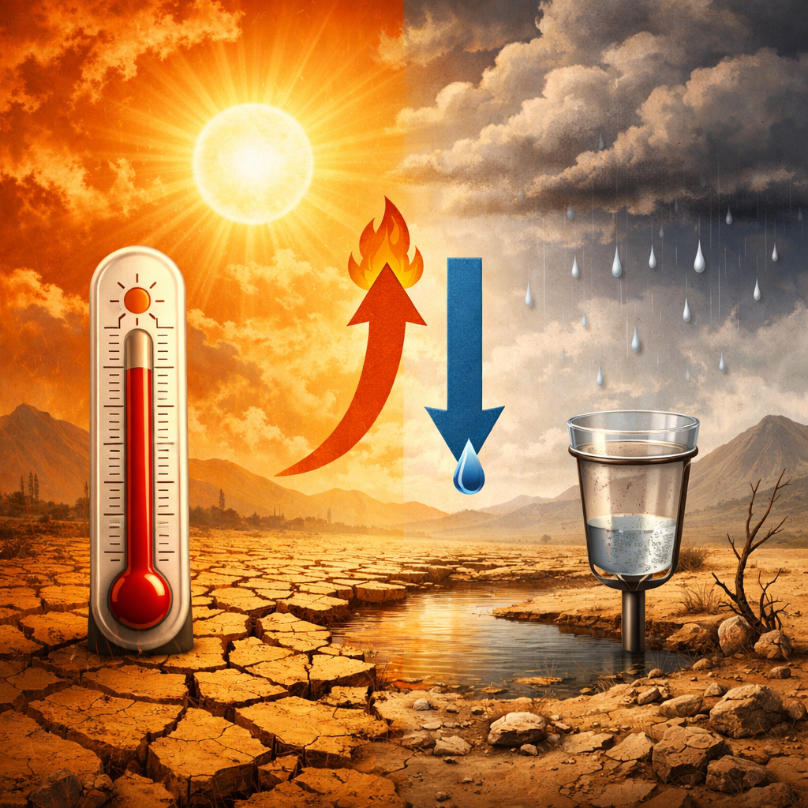
Les expressions « on voit que/On observe » servent à décrire ici un phénomène climatique: la chaleur qui augmente et la pluie qui diminue.
Désigner au hasard 3 élèves pour lire les expressions à haute voix.
On voit que…/On observe …

Slide 21
Voici une phrase avec les expressions « on voit que/on observe… ».
Désigner au hasard 3 élèves pour lire la phrase à haute voix.
on voit que…/on observe …
On voit que la chaleur augmente, on observe aussi moins de pluie dans certaines régions.

Slide 22
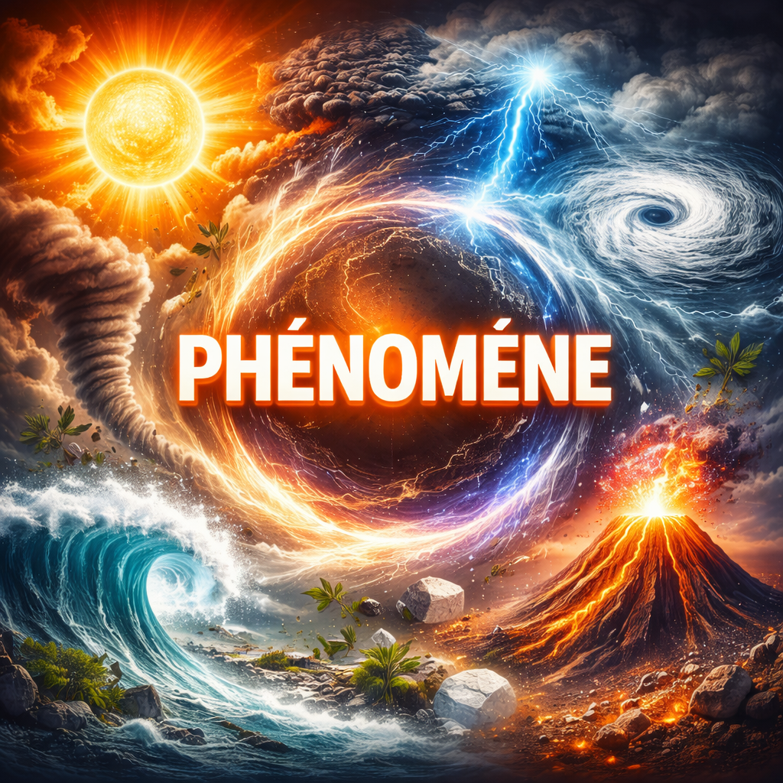
Le mot « ce phénomène » sert à désigner une situation climatique qui n’est pas normale. C’est généralement quelque chose qui dérange la vie des gens.
Désigner 3 élèves pour lire le mot à haute voix.
ce phénomène

Slide 23
Voici une phrase avec le mot « ce phénomène ».
Désigner 3 élèves pour lire la phrase à haute voix.
ce phénomène
Les ressources en eau baissent considérablement, ce phénomène inquiète beaucoup
de jeunes.

Slide 24
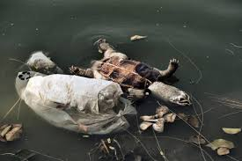
Les expressions « il y a / on remarque» servent à exprimer ici un phénomène climatique dangereux pour la santé des gens: la pollution.
Désigner 3 élèves pour lire ces expressions à haute voix.
il y a / on remarque.

Slide 25
Voici une phrase avec les expressions « il y a / on remarque».
Désigner 3 élèves pour lire la phrase à haute voix.
il y a / on remarque.
Dans cette région, il y a beaucoup de pollution, on remarque aussi la disparition de plusieurs espèces.

Slide 26
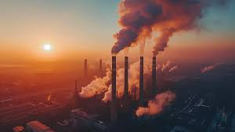
L’expression « la cause principale » sert à expliquer la cause d’un phénomène climatique.
Désigner 3 élèves pour lire l’expression à haute voix.
La cause principale.

Slide 27
Voici une phrase avec l’expression « La cause principale ».
Désigner 3 élèves pour lire l’expression à haute voix.
La cause principale.
La cause principale de ce problème environnemental, c’est l’augmentation des gaz à effet de serre.

Slide 28
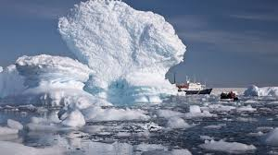
L’expression « cela est dû » sert aussi à expliquer la cause d’un phénomène climatique .
Désigner 3 élèves pour lire l’expression à haute voix.
cela est dû

Slide 29
Voici une phrase avec l’expression « cela est dû ».
Désigner 3 élèves pour lire l’expression à haute voix.
cela est dû
Les glaciers fondent rapidement, cela est dû principalement au réchauffement climatique.

Slide 30
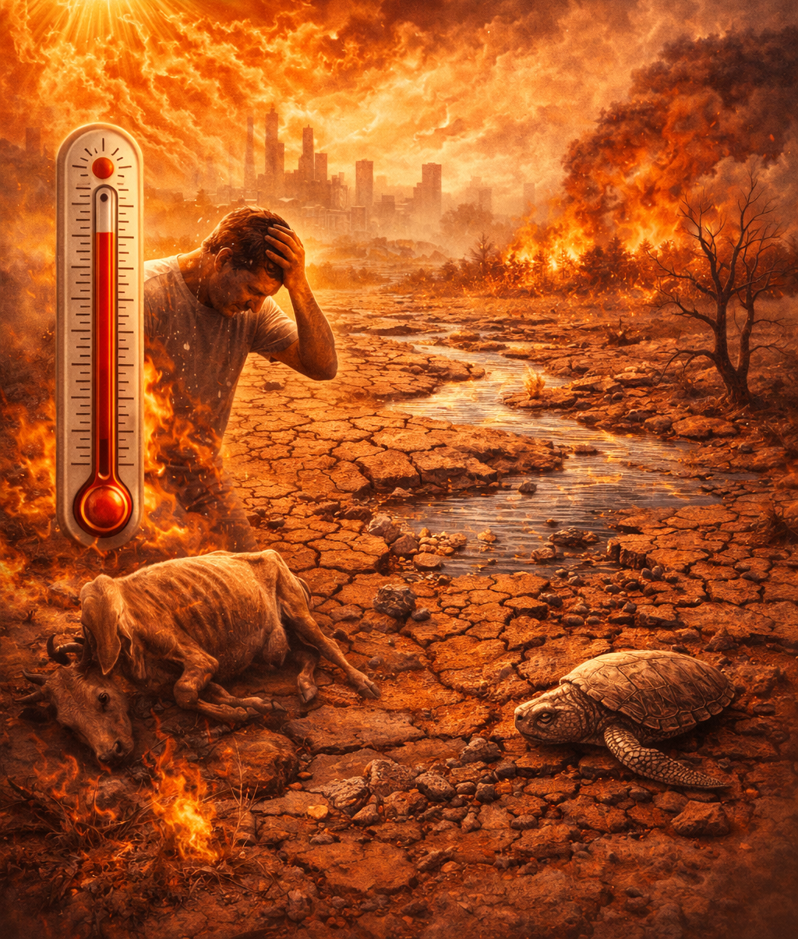
Les expressions « cela entraîne/provoque » servent à expliquer les conséquences d’un phénomène climatique .
Désigner 3 élèves pour lire les expressions à haute voix.
cela entraîne / provoque

Slide 31
Voici une phrase avec les expressions « cela entraîne / provoque ».
Désigner 3 élèves pour lire les expressions à haute voix.
cela entraîne / provoque
Les vagues de chaleur se multiplient, cela entraîne/ provoque des conséquences graves pour la planète.

Slide 32
5 min

Slide 33
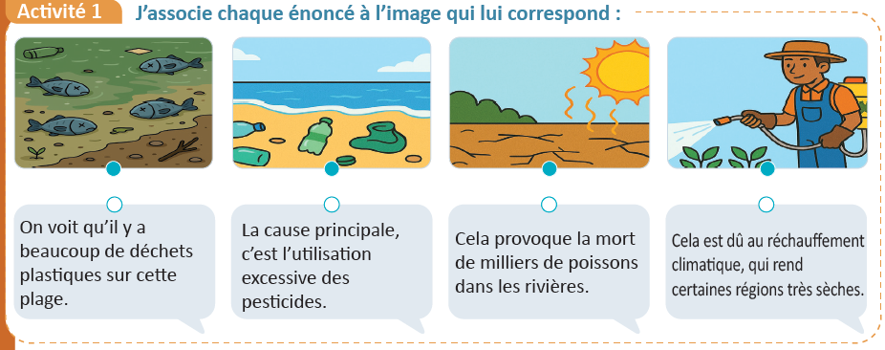
Maintenant, nous allons associer chaque image à la situation qui lui correspond.
Désigner des élèves au hasard. Recueillir leurs réponses et leur demander de les justifier. Fournir un feedback.
1
2
3
4
A
B
C
D
1 - …. | 2 - …. | 3 - …. | 4 - ….

Slide 34
Voilà. Nous avons associé chaque image aux phénomènes climatiques correspondants.
Rappeler que tous les phénomènes influencent négativement l’environnement.
1
2
3
4
A
B
C
D
1 - B | 2 - D | 3 - A | 4 - C

Slide 35
5 min

Slide 36
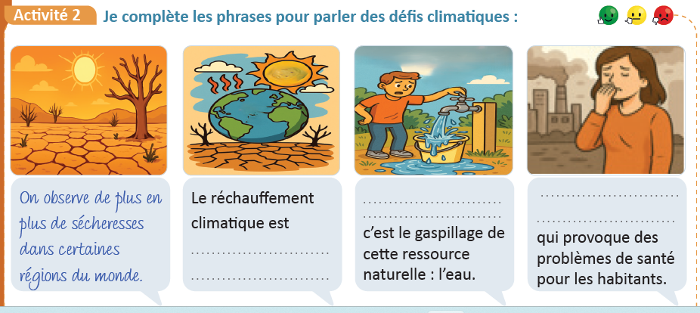
Observez les images et complétez les phrases pour parler des défis climatiques.
Pour chaque situation, choisir un binôme pour présenter le travail devant la classe. Demander de justifier les réponses.

Slide 37
Voilà, nous avons utilisé les expressions étudiées pour parler des défis climatiques.
Mettre l’accent sur les structures et les expressions pour décrire et expliquer.
On remarque que
C’est la pollution de l’air
dû à l’augmentation des gaz à effet de serre.

Slide 38
Maintenant, on passe à la deuxième partie de la séance consacrée à la production de l’oral.
Production de l’oral
25 min
Je décris un phénomène climatique

Slide 39
Voici l’objectif de la production de l’oral.
Lire l’objectif de la séance avec une voix claire et audible.
  Production de l’oral : Décrire un phénomène climatique en en précisant les causes et les conséquences.

Slide 40
5 min

Slide 41
Maintenant, nous allons apprendre comment décrire un phénomène climatique en précisant ses causes et ses conséquences.
Verbaliser la démarche. Apporter des explications supplémentaires si nécessaire.
Pour décrire un phénomène climatique, je dois :
Nommer le phénomène | La sécheresse, l’inondation, la chaleur…
Décrire le phénomène | Dangereux, menaçant, fait peur…
Parler de ses causes | La pollution, les gaz à effet de serre…
Parler de ses conséquences | Les incendies, les problèmes de santé, la mort des animaux.
Exemple de description:
Nommer le phénomène | On remarque que c’est le réchauffement climatique.
Décrire le phénomène | C’est un phénomène dangereux pour la planète.
Parler de ses causes | Ce phénomène est dû à l’augmentation des gaz à effet de serre
Parler de ses conséquences | Il provoque des conséquences graves comme les incendies.

Slide 42
5 min

Slide 43
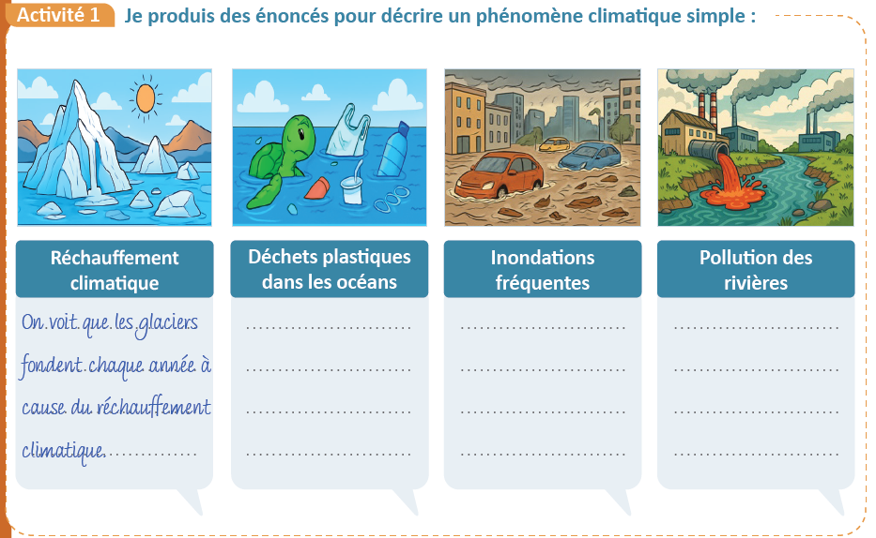
Suivez la même démarche : nommer-décrire- cause-conséquence, et construisez des énoncés cohérents. Travaillez seuls.
Apporter des précisions complémentaires si nécessaire. Accompagner les élèves en difficulté.

Slide 44
Voilà quelques énoncés correspondants aux images pour parler d’un phénomène climatique.
Rappeler la démarche à suivre pour décrire un phénomène climatique
on remarque que les déchets plastiques sont dangereux pour la vie des océans, ce qui provoque la mort des poissons.
Les inondations sont fréquentes à cause du changement climatique.
On note que les rivières sont polluées, cela est dû aux activités industrielles.

Slide 45
5 min

Slide 46
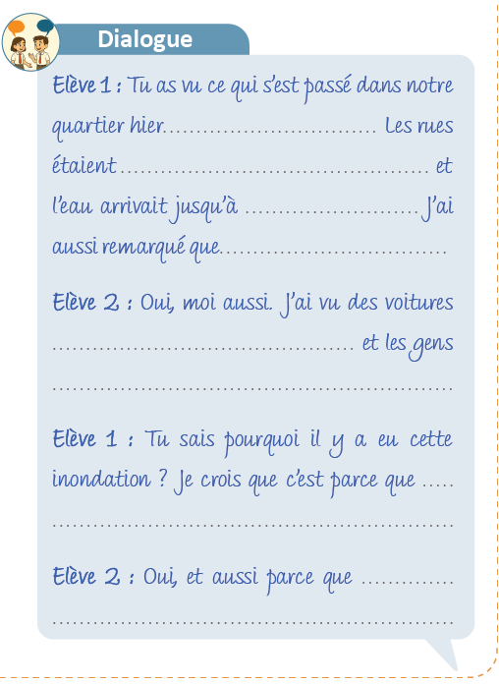
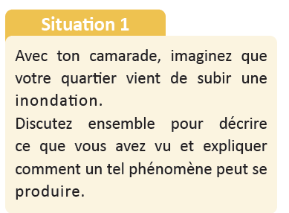
Complétez le dialogue suivant. Utilisez les expressions pour décrire un phénomène climatique. Travaillez en binômes.
Rappeler la démarche : nommer - décrire – cause- conséquence.

Slide 47
Voilà, nous avons complété le dialogue tout en utilisant les expressions pour décrire un phénomène climatique.
Choisir quelques binômes pour présenter le travail devant la classe. Demander de justifier les réponses.
: Il y avait la forte pluie.
inondées
aux genoux
les maisons étaient mouillées.
bloquées par l’eau
marchaient difficilement.
la pluie est tombée pendant plusieurs heures.
les égouts étaient bouchés à cause des déchets.

Slide 48
10 min

Slide 49
Suivez la même démarche : Nommer - décrire – cause - conséquence, et construisez des énoncés cohérents. Travaillez seuls.
Apporter des précisions complémentaires si nécessaire. Accompagner les élèves en difficulté.
Nommer le phénomène | ………………………………………………………………………… …………………………………………………………………………
Décrire le phénomène | ………………………………………………………………………… …………………………………………………………………………
Parler de ses causes | ………………………………………………………………………… …………………………………………………………………………
Parler de ses conséquences | ………………………………………………………………………… …………………………………………………………………………

Slide 50
Voici des énoncés cohérents suivant la démarche : Nommer - décrire – cause – conséquence.
Choisir quelques élèves pour présenter le travail devant la classe. Demander de justifier les réponses.
Nommer le phénomène | Aujourd’hui, on remarque que le réchauffement climatique est un phénomène qui menace la planète.
Décrire le phénomène | La température augmente et il fait chaud de plus en plus. On respire difficilement aussi
Parler de ses causes | Ce phénomène est dû principalement à l’augmentation des gaz à effet de serre.
Parler de ses conséquences | Cela entraîne des conséquences graves comme les vagues de chaleur, la mort des animaux et les glaciers qui fondent.

Slide 51
5 min

Slide 52
Qui peut me dire ce que nous avons appris aujourd’hui ?
Désigner quelques élèves.
1. Aujourd’hui, nous avons appris :
2. Nous avons aussi appris :

Slide 53
Voici les réponses attendues.
Ces notes peuvent éventuellement servir de traces écrites.
1. Aujourd’hui, nous avons appris à :
Décrire un phénomène climatique simple / En expliquer les causes et les conséquences :
  On observe que la chaleur augmente, cela est dû au réchauffement climatique.
  La pollution menace notre vie, ce phénomène provoque des problèmes de santé.
  Il y a les gaz à effet de serre qui entraînent la pollution de l’air.
2. Nous avons aussi appris à :
Décrire un phénomène climatique en en précisant les causes et les conséquences selon la démarche:
  Nommer le phénomène.
  Décrire ce phénomène.
  Parler de ses causes, ses conséquences.

Slide 54

N’oubliez pas de faire cette activité à la maison.
Cet exercice fera l’objet d’une correction collective au début de la prochaine séance.
Nommer un phénomène | ………………………………………………………………………… …………………………………………………………………………
Décrire ce phénomène | ………………………………………………………………………… …………………………………………………………………………
Parler de ses causes | ………………………………………………………………………… …………………………………………………………………………
Parler de ses conséquences | ………………………………………………………………………… …………………………………………………………………………

